Slide 1
গণিত ক্লাসে সবাইকে স্বাগতম

Slide 3
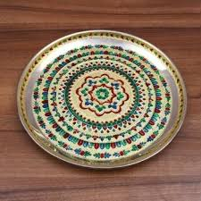
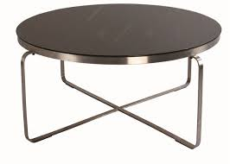
নিচের চিত্রগুলোর দিকে লক্ষ করি
গোলাকার প্লেট
পৃথিবী
গোলাকার টেবিল
খেলার ফুট বল

Slide 4
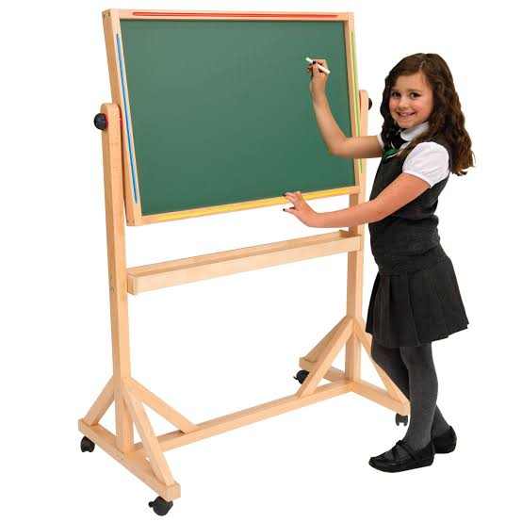
আজকের পাঠ
বৃত্ত সংক্রান্ত পরিমাপ

Slide 5
আজকের পাঠ শেষে
বৃত্তের পরিধি ও বৃত্তাংশের দৈর্ঘ্য নির্ণয় করতে পারবে ;
বৃত্তের ক্ষেত্রফল নির্ণয় করতে পারবে ;
বৃত্তকলার ক্ষেত্রফল নির্ণয় করতে পারবে ।

Slide 6
C
O r
বৃত্তের দৈর্ঘ্যকে তার পরিধি বলা হয় । কোনো বৃত্তের ব্যাসার্ধ r হলে, এর পরিধি c = 2$πr, যেখানে,π=3.1416$
মনেকরি,
কেন্দ্র বিশিষ্ট বৃত্তের ব্যাসার্ধ r এবং AB = s বৃত্তচাপ কেন্দ্রে $θ০ কোণ উৎপন্ন করে ।$
বৃত্তের পরিধি = 2$πr$
বৃত্তের কেন্দ্রে উৎপন্ন কোণ =360⁰
এবং চাপ s দ্বারায় কেন্দ্র উৎপন্ন কোণের পরিমাপ $θ০$
আমরা জানি, বৃত্তের কোন চাপ দ্বারায় উৎপন্ন কেদ্রস্থ কোণ ঐ বৃত্ত চাপের সমানুপাতিক।
$\frac{θ}{\text{360}\text{0} }$ = $\frac{s}{2πr }$ বা, s = $\frac{πrθ}{\text{180}\text{0} }$

Slide 7
একক কাজ
একটি বৃত্তের ব্যাস 26 মিটার হলে, এর পরিধি নির্ণয় কর ।

Slide 8
পাঠ উপস্থাপন 2
O
A B
বৃত্তকলাঃ একটি চাপ ও চাপের প্রান্তবিন্দু সংশ্লিষ্ট ব্যাসার্ধ দ্বারায় বেষ্টিত ক্ষেত্রকে বৃত্তকলা বলা হয়।
বৃত্তের ব্যাসার্ধ r হলে, বৃত্তের ক্ষেত্রফল = $π\text{r}\text{2}$
বৃত্তকলার ক্ষেত্রফল = $\frac{θ}{360}$ $× π$r²

Slide 9
পাঠ উপস্থাপন ৩
1. একটি বৃত্তের ব্যাস 8 সে.মি. এবং একটি বৃত্তচাপ কেন্দ্রে 56⁰
কোণ উৎপন্ন করলে, বৃত্তচাপের দৈর্ঘ্য এবং বৃত্তকলার ক্ষেত্রফল নির্ণয় কর ।
সমাধানঃ মনেকরি, বৃত্তের ব্যাসার্ধ r= ৪ সে.মি. বৃত্তচাপের দৈর্ঘ্য বৃত্তচাপ দ্বারায় ক্রেন্দ্রে উত্তন্ন কোণ $θ=$56⁰
আমরা জানি, s = $\frac{πrθ}{\text{180}\text{0} }$ = $\frac{3.1416×8×560 }{\text{180}\text{0} }$ সে. মি. = 7.82 সে.মি. ( উত্তর)
বৃত্তাংশে ক্ষেত্রফল=$\frac{θ}{\text{360}\text{0} }× πr2= \frac{56}{\text{360}\text{0} }×3.1416×82 বর্গ সে.মি.=31.28 বর্গ সে.মি. \left( প্রায় \right) \left(উত্তর \right)$

Slide 10
পাঠ উপস্থাপন ৪
একটি বৃত্তের ব্যাসার্ধ 14 সে.মি. । একটি বর্গের ক্ষেত্রফল উক্ত বৃত্তের ক্ষেত্রফলের সমান । বর্গক্ষেত্রটির বাহুর দৈর্ঘ্য নির্ণয় কর ।
সমাধানঃ মনেকরি, বৃত্তের ব্যাসার্ধ r = 14 সে.মি. এবং বর্গক্ষেত্রটির বাহুর দৈর্ঘ্য a
$∴বৃত্তের ক্ষেত্রফল=π\text{r}\text{2} বর্গক্ষেত্রটির ক্ষেত্রফল=$a²
প্রস্নমতে, a² = $π\text{r}\text{2}$
বা, a = $\sqrt{π}r=\sqrt{3.1416}×14=24.81 \left(প্রায় \right)$
নির্ণয়ের দৈর্ঘ্য 24.81 সে.মি ।

Slide 11
দলীয় কাজ
একটি বৃত্তচাপ কেন্দ্রে 30⁰ কোণ উৎপন্ন করে । বৃত্তের ব্যাস 126 সে.মি. হলে, চাপের দৈর্ঘ্য নির্ণয় কর ।

Slide 12
মুল্যায়ন
1.বৃত্তকলার ক্ষেত্রফলকত ?
ক. $\frac{θ}{\text{90}\text{0} }π\text{r}\text{2}$খ. $\frac{θ}{\text{180}\text{0} }π\text{r}\text{2}$. গ. $\frac{θ}{\begin{aligned}\text{360}\text{0} \\ \end{aligned}}π$r² ঘ. $π$ r²
2. একটি বৃত্তের ব্যাসার্ধ 5 সে.মি. হলে, পরিধি কত ?
ক. 10 সে. মি. খ. 10$π$ সে. মি গ. 15 সে. মি ঘ 12$π$ সে. মি
3. বৃত্তের ব্যাস তিনগুণ বাড়ালে ক্ষেত্রফল কত গুন হবে ?
ক. 4 খ. 9 গ. 12 ঘ. 16
4. বৃত্তের পরিধিঃ ব্যাস = কত ?
ক.$\frac{1}{π}$ : 2 খ.$π:1$ গ. 1: $π$ ঘ. $\frac{1}{2π}$ :2
5. বৃত্তের ব্যাস 6 সে. মি. হলে তার ক্ষেত্রফল কত ?
ক. 9$π$ খ. 3 $π$² গ. . 9 $π$² ঘ. . 36$π$
$$√$$
$$√$$
$$√$$
$$√$$
$$√$$

Slide 13
বাড়ির কাজ
একটি বৃত্তের ব্যাসার্ধ 14 সে.মি. এবং বৃত্তের কেন্দ্রে 75⁰ কোণ উৎপন্ন করে। বৃত্তাংশের ক্ষেত্রফল নির্ণয় কর ।

Slide 14
সবাইকে ধন্যবাদ

